Slide 1
Idea汇报
2019.10.10
孙苑耀

Slide 2
Outlines
Introduction
Related Work
Idea

Slide 3
Introduction
1. 为实现有效的服务协调和管理，需要快速合理地分配和调度网络资源的问题
流量增加时，配置恰当数量的VM以满足服务需求，
回收过剩的资源，避免资源浪费
2. 缩扩容策略
扩：基于阈值的静态策略、时间序列分析等
缩：通过计算及比较 选路及多条路传播的cost+VM启用的cost
3.缩扩容时的几个步骤
④有带宽限制的条件下 -> 缩扩容后，流量怎么分配
Notes:
Adaptive那篇论文提出缩扩容的几个步骤，大家大都集中在前几个步骤
(1. 流量预测 -> 何时进行扩缩扩容
2.不同vnf处理时间的不同 -> 哪一种需要缩扩容
3.缩扩容过程中，VM及VNF如何配置
4.有带宽限制的条件下 -> 缩扩容后，流量怎么分配)
，最后一个步骤没多少人考虑

Slide 4
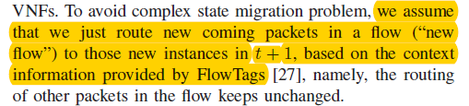
Related Work
流量调度策略-部分节点间选路
Infocom18-Adaptive vnf scaling and flow routing with proactive demand prediction
Notes:
Flowlet：由于TCP packet的发送不是是平滑发送的，存在间隔，可以称间隔时间为流种不同的包选路

Slide 5
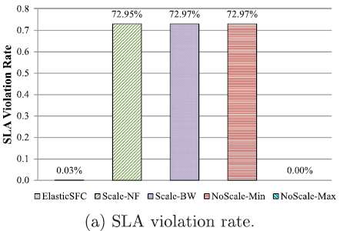
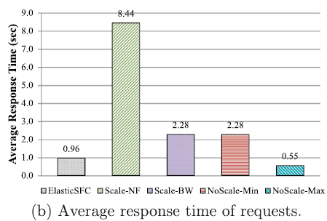
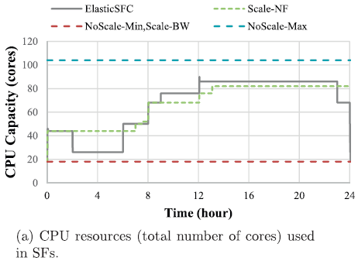
Related Work
流量调度策略-VNF与链路带宽
JSS19-ElasticSFC: Auto-scaling techniques for elastic service function chaining in network functions virtualization-based clouds
Notes:
使用VNF的迁移和水平/垂直自动缩放、动态带宽分配、流量调度来满足服务链的SLA要求。(动态扩展链中的NF，分配/释放专用网络带宽，更新网络路径，重新定位通信VNF，以满足链的延迟要求，同时最大限度地降低总体成本)

Slide 6
Related Work
流量调度策略-整条路径选路
Hotmiddlebox16-Adaptive Service-Chain Routing for Virtual Network Functions in Software-Defined Networks( 单一标准选路)
ICNP15-Multi-criteria routing in networks with path choices(多标准选路)
Notes:
单一标准找路算法(single criterion)亦能满足要求并且效果更好，单一标准即为cost，cost设定为delay cost，并用基本的Dijkstra’s algorithm解决
多标准选路 应用帕累托最优理论，而是通过帕累托最优理论找到所有的最优路径，并由决策机制来选取哪一个标准对应的哪一条路最优

Slide 7
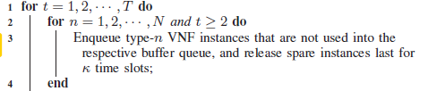
Related Work
缩扩容策略-缩
Infocom18-Adaptive vnf scaling and flow routing with proactive demand prediction(时间序列分析)
基于阈值的静态策略(上下门限值)

Slide 8
Idea
缩扩容方案问题
对于扩容，需要快速的满足流量对资源的增长需求
二分法、装箱问题等决定扩容VNF数量等
对于缩容，寻找在能够满足flow的条件下cost最小的情况
通过计算及比较 选路及多条路传播的cost+VM启用的cost
选路问题
多标准选路

Slide 9
Idea
缩扩容策略：
对于扩容，需要快速的满足流量对资源的增长需求
二分法、装箱问题等决定扩容VNF数量等
对于缩容，寻找在能够满足flow的条件下cost最小的情况
通过计算及比较 选路及多条路传播的cost+VM启用的cost

Slide 10


Lyapunov optimization
多应用于排队控制理论，使用Lyapunov函数来最优地控制动态系统
在保证包排队积压(Q(t))不过大的同时，降低资源消耗 (P(t))
缩扩容之后的VNF，N={0,1,……,N}
每个VNF 的数据排队积压向量Q(t)：
Lyapunov函数：
L(Q(t))为“小”意味着多个队列积压都是“小”。
L(Q(t))为“大”意味着至少有一个队列积压“大”。
Lyapunov漂移：
Notes:
•L(Q(t))≥0对于所有积压向量Q(t)=(Q1(t)，Q2(t))，当且仅当网络在时隙t上为空时具有相等性。
为了通过将Lyapunov函数持续推向较低的拥塞状态来保持系统稳定，所以引入Lyapunov漂移：
时隙t到时隙t+1这是一个时隙中，队列中的Q（t）的Lyapunov函数的预期变化。
于是，将 优化目标 转换为 获取这个加罚函数的上限 并不断尽可能的减小这个上限
并比较是哪一个相对应的操作可以使其最小即可

Slide 11

Lyapunov optimization
多应用于排队控制理论，使用Lyapunov函数来最优地控制动态系统
在保证包排队积压(Q(t))不过大的同时，降低资源消耗 (P(t))
资源消耗(P(t))：选路及多条路传播的cost+VNF启用的cost
引入控制参数V，调整cost与队列时延的优化目标。
drift-plus-penalty表达式：
将 优化目标 转换为 获取这个加罚函数的上限 并不断尽可能的减小这个上限

